Slide 1

Tego nie wiesz o JS Scope & Closures
Edyta Sporysz, Krzysztof Krupa, SAP
11 kwiecień 2019

Slide 2
Agenda
Przywitanie
Java Script - ECMAScript 5/6
Zwiedzanie biura / Q&A / Speed Interviews
Domknięcia - Closures
Zakres - Scope

Slide 3
Hack Your Career
Co to znaczy Cloud-Native
06.03.2019
Piotr Bochyński
Praca zespołowa w praktyce. Jak kodzić, żeby było git
26.03.2019
Paweł Kosiec
Jak to robią goffery, czyli wprowadzenie do języka Go
07.05.2019
Arkadiusz Galwas
Jan Mędrek
Wprowadzenie do Spring Security
12.03.2019
Tomasz Miler
Tego nie wiesz o JS: Scope & Closures - warsztat
11.04.2019
Edyta Sporysz
Krzysztof Krupa
Co powinieneś wiedzieć o prawidłowym logowaniu danych w aplikacjach
21.05.2019
Sebastian Rulik
Dawid Swęda
Henryk Nowakowski

Slide 4



SAP Labs Poland
Top ecommerce, marketing, billing
> 400 pracowników
Najlepszy Pracodawca
2017 w rankingu AON
Development: Go, Java, Angular, Cloud Native solutions
Jedno z 20 centrów
SAP’s Labs Network

Slide 5

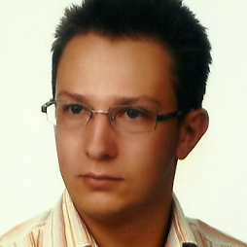
Prowadzący
Edyta Sporysz
JavaScript i powiązane technologie
Angular, RxJS, nowoczesne technologie frontendowe
Krzysztof Krupa
Aplikacje sieciowe, sieci przemysłowe, systemy automatyki i zarządzania produkcją
Angular, RxJS, Typescript

Slide 6
Tego nie wiesz o JS Scope & Closures

Slide 7

Java Script ECMAScript 5/6
Język interpretowany
V8 – najpopularniejszy silnik
Kompilacja do kodu maszynowego bezpośrednio przed wykonaniem
Optymalizacja podczas wykonywania
Możliwość wykonania pełnoskalowej aplikacji bez zagłębiania się w szczegóły działania języka

Slide 8

Operacja przypisania
var a = 5; // LHS
console.log(b); // RHS
var LHS = RHS;
LHS – Left-hand Side
RHS – Right-hand Side
Rządanie kontenera – LHS
Rządanie wartości – RHS

Slide 9
Zakres Scope zestaw zasad przechowywania zmiennych i odnajdowania ich w późniejszym czasie
Zakres Leksykalny Lexical Scope zakres, w którym dostęp do zmiennych określa autor w momencie pisania kodu, jego zasady oparte są na strukturze kodu

Slide 10

Zakres – Scope
funkcyjny – var
bloku – let
zagnieżdżony

Slide 11
Domknięcia – Closures
zakres autorski i wykonania funkcji
Immediately-invoked Function Expression – IIFE
Ograniczanie zakresów - moduły

Slide 12
Domknięcia Closures zdolność funkcji do zapamiętywania i dostępu do jej leksykalnego zakresu nawet podczas wywołania jej poza jej leksykalnym zakresem

Slide 13
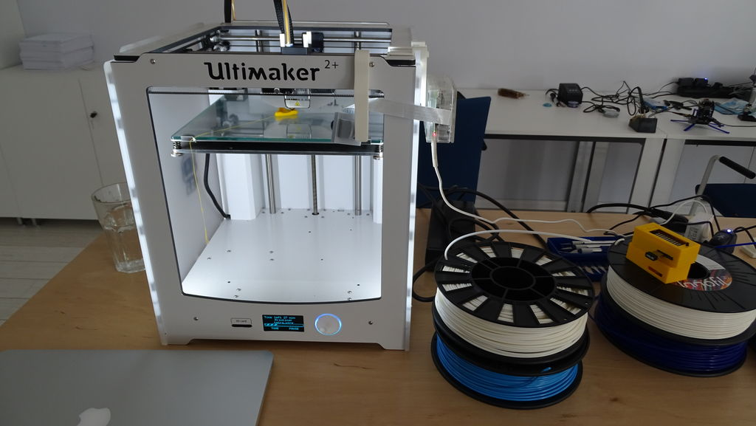
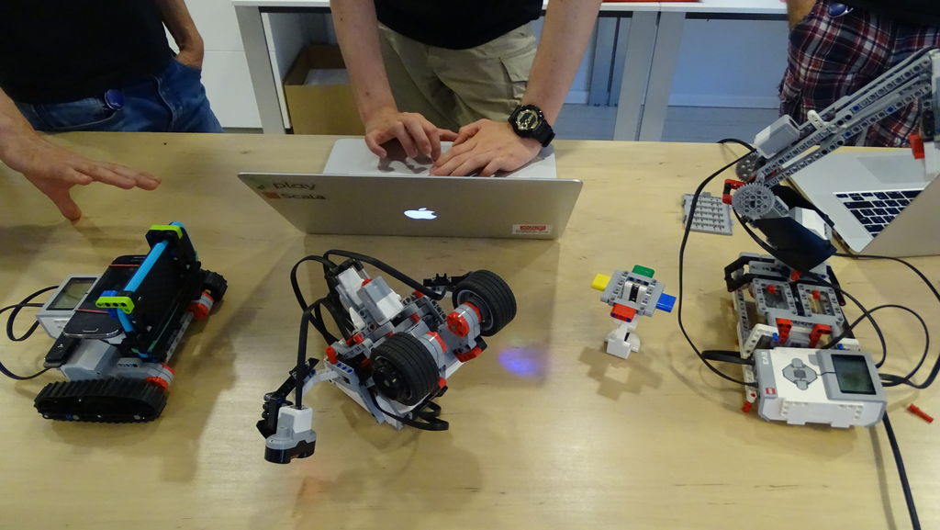
Kogo szukamy?
Studentów
Students in Development Teams
(Support engineers, Product Development, UX Reasearch)
Content and Knowledge Mngmt
https://jobs.sap.com
Profesjonalistów
Software Developers
(Cloud Native Solutions, Go, Java, Angular)
DevOps Engineers
(Kubernetes, Cloud Foundry)
QA Engineers
Technical Writers

Slide 14


Networking session ☺
Opcja 1
Zapraszamy na zwiedzanie biura
Opcja 2
Q&Q&A z naszymi prowadzącymi
Opcja 3
Speed Interviews

Slide 15
Thank you.
Edyta Sporysz, Krzysztof Krupa
Zespół Wombats, SAP Labs Polska

